Slide 1
Escuela Normal De Educación Preescolar
Licenciatura En Educación Preescolar
Creación literaria
“Evidencia Integradora”
Maestra. Silvia Banda Servín
Cynthia Verónica Gonzales García #8
Briseida Guadalupe Medrano Gallegos #11
Sofia Mali Siller Valdés #19
Competencias
Detecta los procesos de aprendizaje de sus alumnos para favorecer su desarrollo cognitivo y socioemocional.
Aplica el plan y programas de estudio para alcanzar los propósitos educativos y contribuir al pleno desenvolvimiento de las capacidades de sus alumnos.
Diseña planeaciones aplicando sus conocimientos curriculares, psicopedagógicos, disciplinares, didácticos y tecnológicos para propiciar espacios de aprendizaje incluyentes que respondan a las necesidades de todos los alumnos en el marco del plan y programas de estudio.
Emplea la evaluación para intervenir en los diferentes ámbitos y momentos de la tarea educativa para mejorar los aprendizajes de sus alumnos.
Integra recursos de la investigación educativa para enriquecer su práctica profesional, expresando su interés por el conocimiento, la ciencia y la mejora de la educación.
30 de junio del 2021
Saltillo, Coahuila

Slide 2
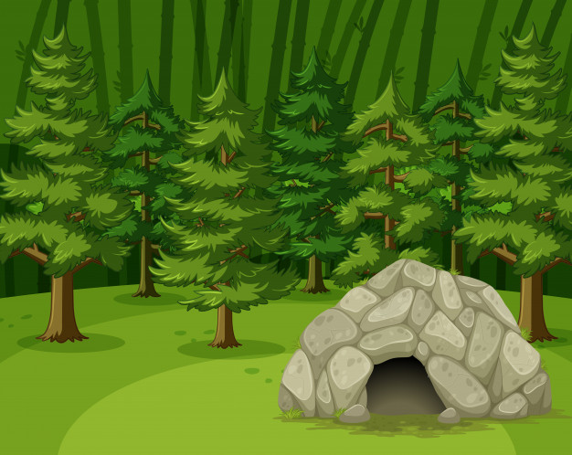
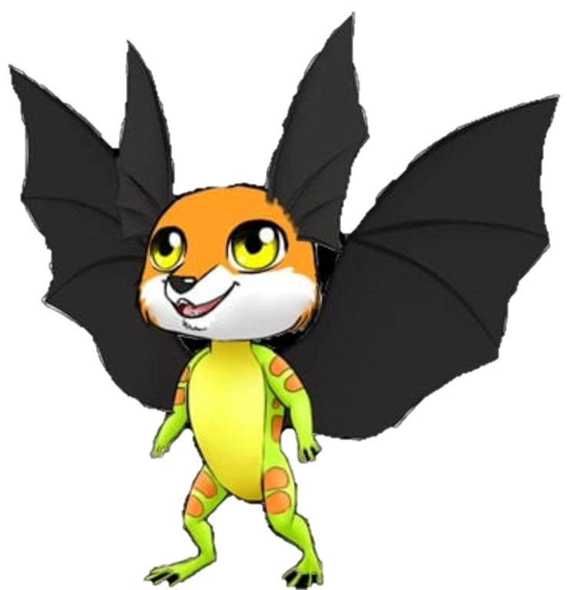
“La travesía de Picket”

Slide 3
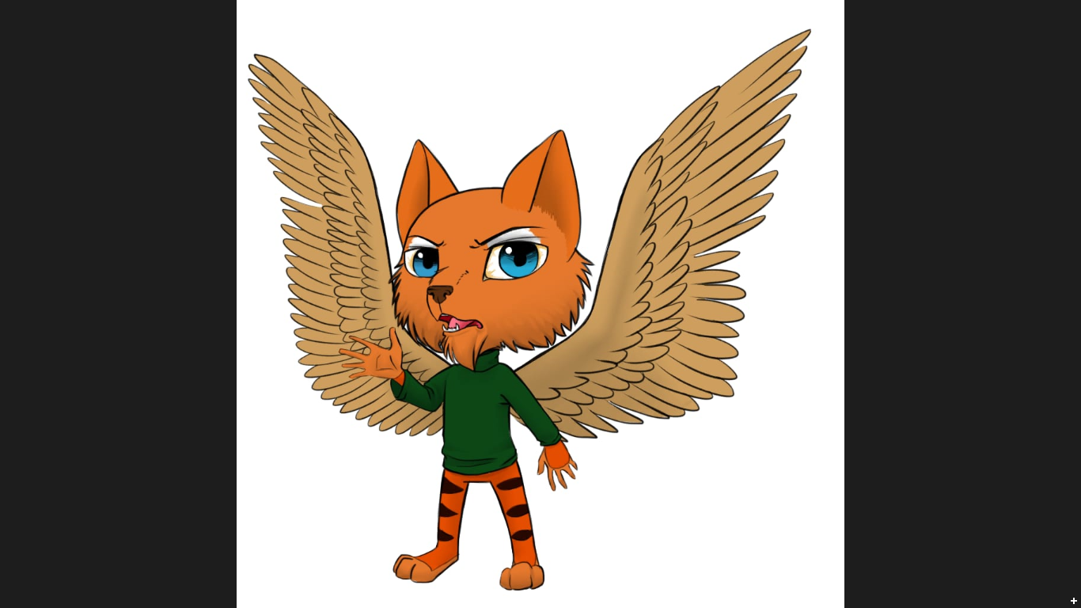
Enlace del cuento:
https://www.youtube.com/watch?v=pWGOgQqBFMk

Slide 4
ESCUELA NORMAL DE EDUCACIÓN PREESCOLAR CREACIÓN LITERARIA 6º SEMESTRE junio de 2021 MAESTRA SILVIA BANDA SERVÍN RÚBRICA PARA EVALUAR TEXTO NARRATIVO CON AUDIO PARA NIÑOS DE PREESCOLAR
ASPECTOS | EXCELENTE | SATISFACTORIO | MEJORABLE | INSUFICIENTE
TÍTULO | Aparece un título muy sugerente y guarda una relación muy estrecha con el contenido del relato. | Aparece un título bastante sugerente y su relación con el contenido del relato es clara. | El título es poco original y/o no guarda una relación clara con el contenido del texto. | El relato carece de título.
PRESENTACIÓN | La tipografía empleada es adecuada y legible, se respetan los márgenes y la presentación, en general, está muy cuidada. | La tipografía empleada es correcta y legible, se respetan los márgenes y la presentación, en general, está cuidada. | La tipografía no es demasiado adecuada o no se respetan los márgenes. En general, la presentación no está demasiado cuidada. | La presentación es descuidada, con una tipografía poco adecuada y no se respetan los márgenes
CONTENIDO | La historia es muy atractiva e interesante. | La historia narrada es algo atractiva y suscita interés. | La historia no es demasiado atractiva ni interesante. | La historia no despierta ningún interés.
COHERENCIA Y COHESIÓN | La información está organizada de forma clara y se utilizan correctamente los conectores de discurso. | La información está bastante bien organizada y, aunque aparecen conectores de discurso, no son variados. | La información no está demasiado bien organizada y/o los conectores de discurso empleados son escasos y poco variados. | El texto está mal organizado y apenas se utilizan conectores de discurso o su uso no es adecuado.
ADECUACIÓN | Se respetan las consignas dadas en cuanto al contenido, extensión, tipo de narrador; y se utiliza un lenguaje formal, pero entendible al nivel de comprensión del niño de preescolar; evitando coloquialismos y vulgarismos. | Se respetan las consignas dadas en cuanto al contenido, extensión, tipo de narrador; y, en general, el lenguaje utilizado es correcto. | No siempre se respetan las consignas dadas y/o el registro lingüístico es familiar. | No se respetan las consignas dadas y el registro lingüístico empleado es totalmente inadecuado.
LÉXICO | Se emplea un vocabulario rico y variado y se evitan en todo momento repeticiones innecesarias. | El vocabulario empleado es correcto, pero no lo suficientemente rico ni variado y se observa la presencia de repeticiones innecesarias. | El vocabulario empleado no es demasiado rico ni variado y abundan las repeticiones innecesarias de palabras. | El vocabulario empleado es pobre y repetitivo.
CORRECCIÓN LINGÜÍSTICA | No se aprecian errores ortográficos, morfosintácticos ni de puntuación. | Aparecen uno o dos errores ortográficos, morfosintácticos o de puntuación. | Aparecen tres o cuatro errores ortográficos, morfosintácticos o de puntuación. | Aparecen cinco o más errores ortográficos, morfosintácticos o de puntuación.
ILUSTRACIÓN | El 80% de la narración contiene imágenes alusivas a la historia. | El 60% de la narración contiene imágenes alusivas a la historia. | Sólo el 50 % de imágenes se acomodan a la historia. | La historia es más texto que imágenes, conteniendo solamente el 20 % de ellas
AUDIO | El audio es bastante claro, con volumen suficiente. Además, las pausas son de ayuda para la comprensión de la historia. La entonación refleja fielmente el momento preciso de la emoción de los personajes. Se cuida la dicción. Todos estos elementos ayudan mucho al buen desarrollo y comprensión de la historia. TODAS las integrantes participan, asumiendo claramente un rol en la narración. | El audio es poco claro, con volumen suficiente. Las pausas son precisas. La entonación sólo se aprecia en una parte de la historia. Todas las integrantes participan. | El audio tiene mucha interferencia, con poco volumen. Se escucha un tanto monótona la historia. La narración oral parece tener prisa. Sólo algunas integrantes del equipo participan. | El audio es bueno, pero con poco volumen. No se reflejan emociones, por lo que el audio del cuento es monótono. La historia es leída por sólo una integrante del equipo.

